Slide 1
Матеріали до уроків
Алгебра
9 клас
За підручником
«Алгебра. 9 клас»
Ю.І. Мальованого,
Г.М. Литвиненко,
Г.М. Возняк

Slide 2
Готуємося до уроку
Використано матеріали Бібліотеки електронних наочностей “Алгебра 7-9 клас”.
Робота вчителя СЗОШ І- ІІІ ступенів
№ 8 м. Хмельницького Кравчук Г.Т.
Мультимедійні технології на уроках алгебри
2011 рік

Slide 3
Зміст
Дл
Тема 1. Числові нерівності. Властивості числових нерівностей
Тема2. Розв’язування лінійних нерівностей і систем нерівностей з однією змінною
Тема 3. Функція. Квадратична функція
Тема 4. Квадратні нерівності та системи рівнянь другого степеня
Тема 5. Елементи прикладної математики
Тема 6. Арифметична та геометрична прогресії
Для роботи виберіть потрібну тему, в якій слід вказати тему уроку.
Для переходу між слайдами: 1 клік миші, або використати кнопки керування діями
назад на початок
вперед на кінець
на 1 слайд повернутися
(додому)

Slide 4
Тема 5
Математичне моделювання
Відсоткові розрахунки.
Поняття про теорію імовірностей.
Основні поняття теорії імовірностей. Ймовірність випадкової події
Початкові відомості про математичну статистику. Статистичні дані. Способи подання даних
Середнє значення. Розв'язування вправ
Елементи прикладної математики

Slide 5
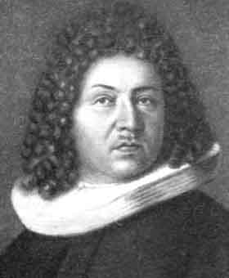
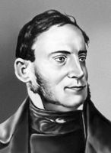
Пункт 9.1
Що вивчає математична статистика.
Математичну статистику як один з розділів прикладної математики започаткував швейцарський математик Я. Бернуллі (1654-1705). Значних результатів у цій царині досяг також відомий український математик В.Я. Буняковський (1804-1889). Він народився в містечку Бар на Вінниччині. Після навчання у Парижі працював професором у Петербурзі. Він — автор понад 100 наукових праць, написаних в основному французькою мовою.
Був почесним членом усіх університетів Російської імперії, віце-президентом Академії наук, головним експертом уряду з питань статистики і страхування
Початкові відомості про математичну статистику.
Я. Бернуллі
Віктор Буняковський

Slide 6
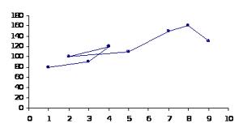
Пункт 9.1
Що вивчає математична статистика.
Математична статистика – це розділ математики,присвячений математичним методам систематизації, збору, обробки статистичних даних та їх використання для наукових і практичних висновків.
Дослідження методами математичної статистики застосовуються для прийняття рішень, прогнозування розвитку певних галузей господарства, плануванні й організації виробництва, контролі якості продукції тощо.
Початкові відомості про математичну статистику.

Slide 7
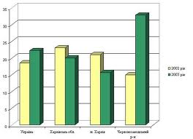
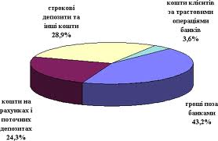
Статистичні дослідження
та їх етапи.
Під статистичними даними розуміють сукупність чисел, які дають кількісну характеристику ознак певних об'єктів та явищ, що нас цікавлять. Статистичні дані отримують в результаті дослідів, спостережень. Першим кроком статистичного дослідження є спостереження, збирання даних. Такі спостереження можуть бути
суцільними
несуцільними.
Початкові відомості про математичну статистику.

Slide 8
Спостереження є суцільним, якщо обстежують ознаки всіх одиниць сукупності. Прикладом може бути медичне обстеження населення у зв'язку з епідемією.
Спостереження є несуцільним, якщо обстежуються ознаки окремих одиниць сукупності. Найбільш поширеним видом несуцільного спостереження є вибіркове спостереження.
Його застосовують тоді, коли в сукупність входить дуже велика кількість об'єктів або спостереження пов'язане із руйнуванням об'єктів, або ж воно вимагає великих затрат.
У таких випадках зі всієї сукупності вибирають обмежену кількість об'єктів і вивчають їх.
Статистичні дослідження
та їх етапи
Статистичні дослідження, вибіркові спостереження на ринку нерухомості

Slide 9
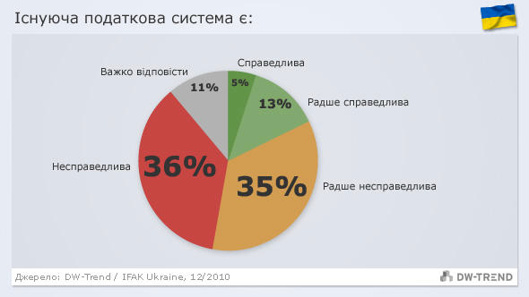
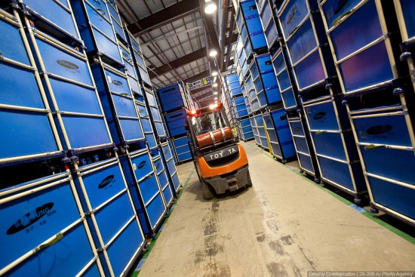
Відібрану для спостереження сукупність об'єктів називають вибірковою сукупністю, або просто вибіркою.
Сукупність усіх об'єктів, над якими проводять спостереження (дослідження), називають генеральною сукупністю.
Кількість об'єктів сукупності (вибіркової або генеральної) називають об'ємом сукупності, відповідно, кількість об'єктів вибірки називають об'ємом вибірки.
Наприклад, якщо із 800 деталей відібрано для дослідження 80 деталей, то об'єм генеральної сукупності дорівнює 800, а об'єм вибірки n = 80.
Статистичні дослідження
та їх етапи

Slide 10
Статистичні дослідження та їх етапи
Результатом першого етапу статистичного дослідження є неупорядкований набір чисел, записаних дослідником у порядку їх надходження.
Наприклад, економіст, аналізуючи тарифні розряди працівників одного з цехів заводу, вибрав документи 20 робітників і виписав з них послідовність чисел що вказують на тарифні розряди (кваліфікацію робітників):
4, 4, 3, 2, 5, 2, 3, 5, 4, 3, 3, 2, 5, 4, 5, 4, 6, 3, 4, 5.
Ці статистичні дані являють собою вибірку, яка піддається обробці.
На другому етапі статистичного дослідження, який називають зведенням, упорядковують і узагальнюють статистичні дані, групують їх і на цій основі дають узагальнену характеристику сукупності.
У даному прикладі, розмістивши статистичні дані у порядку зростання розряду кваліфікації робітників, отримаємо статистичний ряд із 20 чисел: 2, 2, 2, З, З, З, З, З, 4, 4, 4, 4, 4, 4, 5, 5, 5, 5, 5, 6. (1)
Ці зведені дані про кваліфікацію робітників можна подати у вигляді статистичної таблиці розподілу вибірки.
Тарифний розряд, х_{і} | 2 | 3 | 4 | 5 | 6
Кількість робітників, n_{і} | 3 | 5 | 6 | 5 | 1

Slide 11
Статистичні дослідження та їх етапи
Тарифний розряд, х_{і} | 2 | 3 | 4 | 5 | 6
Кількість робітників, n_{і} | 3 | 5 | 6 | 5 | 1
Розглянутий статистичний ряд (1) розбито на 5 груп.
Числа x₁ = 2, х₂ = 3, х₃ = 4, х₄ = 5, х₅ = 6 є значеннями ознаки кожної групи робітників.
Їх називають варіантами.
А послідовність варіант: 2, 3, 4, 5, 6 — варіаційним рядом.
Числа, які показують, скільки разів повторювалося кожне значення ознаки сукупності, називають частотами.
Так, частота варіанти x₁ дорівнює 3, варіанти х₂ - 5, варіанти х₃ - 6, варіанти х₄ - 5, варіанти х₅ – 1.
Відношення частоти до об'єму вибірки називають відносною частотою.
Зокрема, у даному прикладі відносна частота робітників
2-го тарифного розряду становить -
3-го тарифного розряду становить –

Slide 12
Первинне закріплення вивченого матеріалу

Slide 13
Первинне закріплення вивченого матеріалу

Slide 14
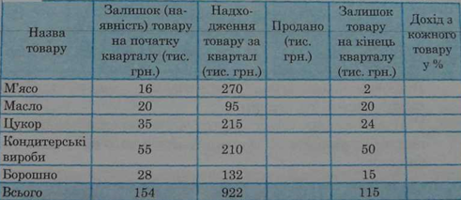
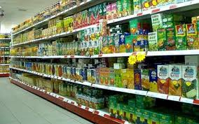
Первинне закріплення вивченого матеріалу
401°.
У таблиці подано результати квартального звіту торговельної організації. Знайдіть дохід кожного товару у відсотках. Який товар дав найбільший дохід у відсотках?

Slide 15
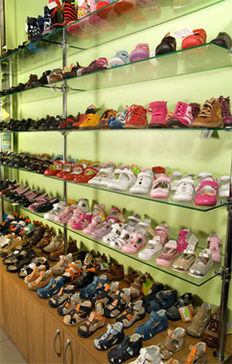
Первинне закріплення вивченого матеріалу
402.
Для визначення попиту на жіноче взуття в одному з населених пунктів провели опитування, результати якого подані в таблиці:
Заповніть таблицю. Визначте вид спостереження
і об'єм вибіркової сукупності.

Slide 16
Запитання для самоперевірки
Що вивчає математична статистика?
В якому випадку здійснюють вибіркові спостереження?
Що таке вибірка і генеральна сукупність?
Що таке об'єм сукупності та об'єм вибірки?
Як упорядковують і узагальнюють статистичні дані?
Поясніть на прикладі, що таке частота і відносна частота.

